Slide 1
Построение диаграмм и графиков в электронных таблицах
Практическая работа

Slide 2
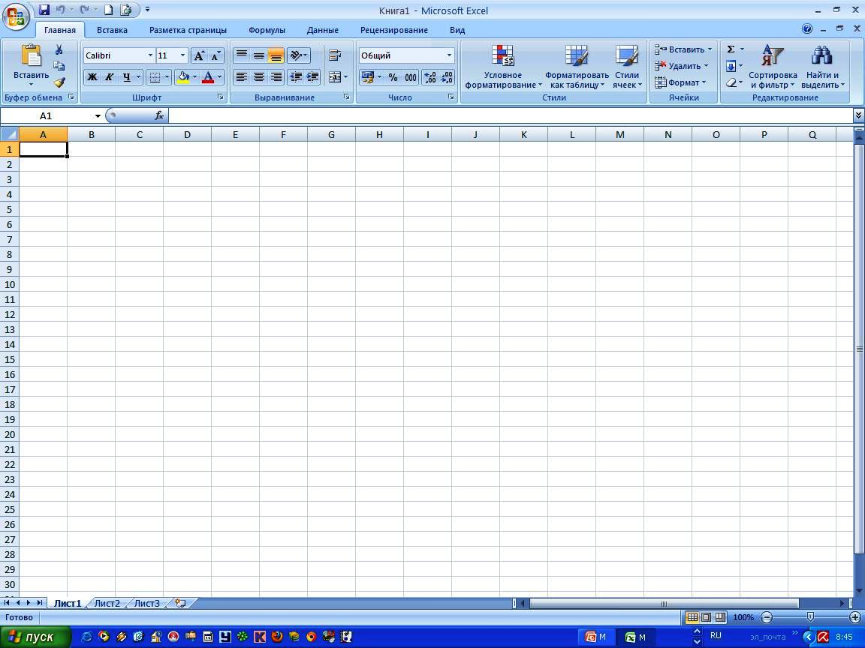
Табличный процессор Open Office org Calc

Slide 3
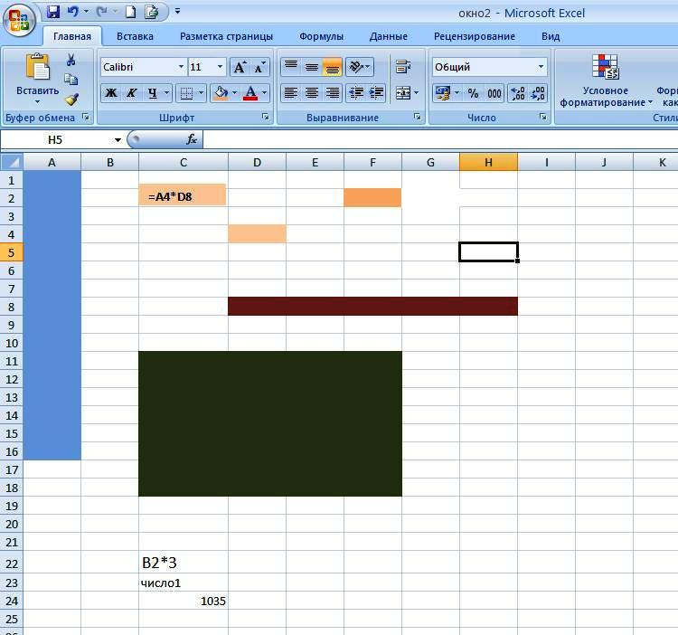

Slide 4
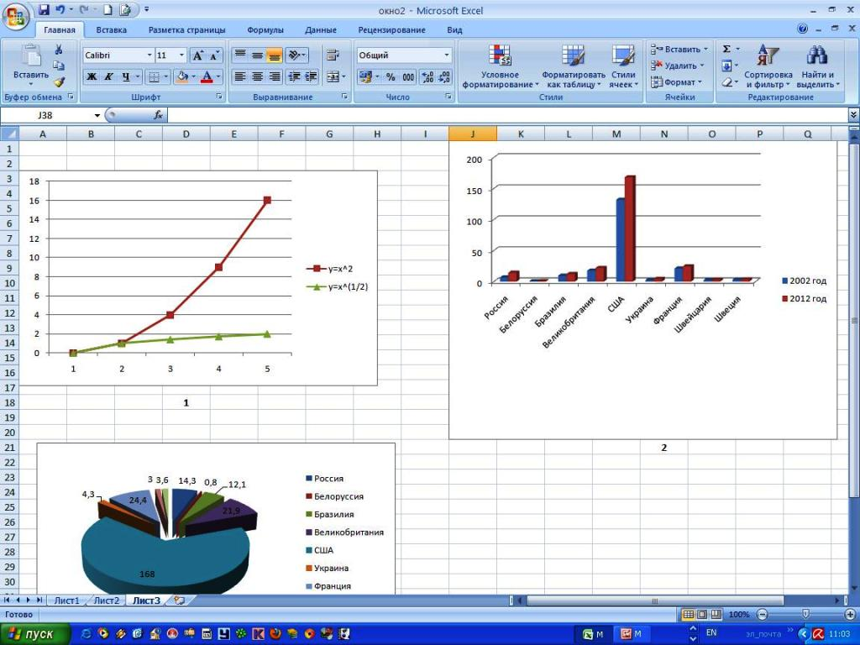
Назовите типы диаграмм:

Slide 5
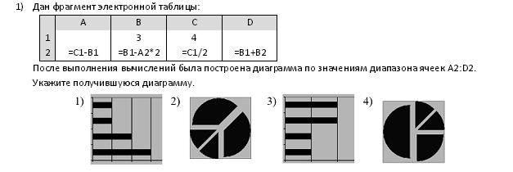

Slide 6
